Slide 1
Introducción a la Electrónica

Slide 2
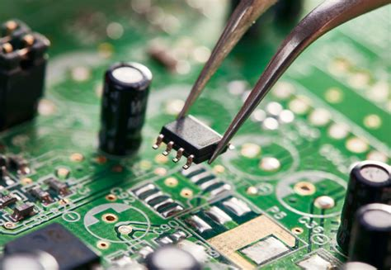
¿Qué es la electrónica?
La electrónica es una rama de la ciencia y la tecnología que se ocupa del estudio y la aplicación de los electrones en diversos dispositivos, entre ellos, los circuitos eléctricos que incluyen componentes activos como diodos, transistores y circuitos integrados. Esta rama de la ciencia también se enfoca en el control de la electricidad y el flujo de los electrones para producir o transmitir información y energía. La electrónica se utiliza en muchos campos, como la tecnología de la información, las comunicaciones, la automoción, la medicina y muchos otros.

Slide 3
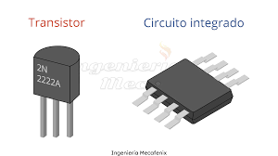
Evolución de la Electrónica
Primeras investigaciones: En la segunda mitad del siglo XIX se llevan a cabo las primeras investigaciones sobre la relación entre electricidad y magnetismo, lo que lleva al desarrollo de los primeros componentes electrónicos como el condensador y la bobina.
Invención del transistor: En 1947, los científicos John Bardeen, Walter Brattain y William Shockley inventaron el transistor, que permitió la creación de circuitos electrónicos mucho más pequeños, eficientes y fiables.
Desarrollo de la electrónica digital: Con la invención del transistor, se desarrolló la electrónica digital, que se basa en el uso de transistores para almacenar y procesar información en forma binaria. Esto llevó a la creación de la computadora y otros dispositivos electrónicos.
Aparición del circuito integrado: En la década de 1960, se inventó el circuito integrado, que consiste en un conjunto de componentes electrónicos miniaturizados en un pequeño chip de silicio. Esto permitió la creación de dispositivos electrónicos más potentes y complejos, y sentó las bases para la era de la electrónica moderna.

Slide 4

Diferencias entre Electricidad y Electrónica

Slide 5
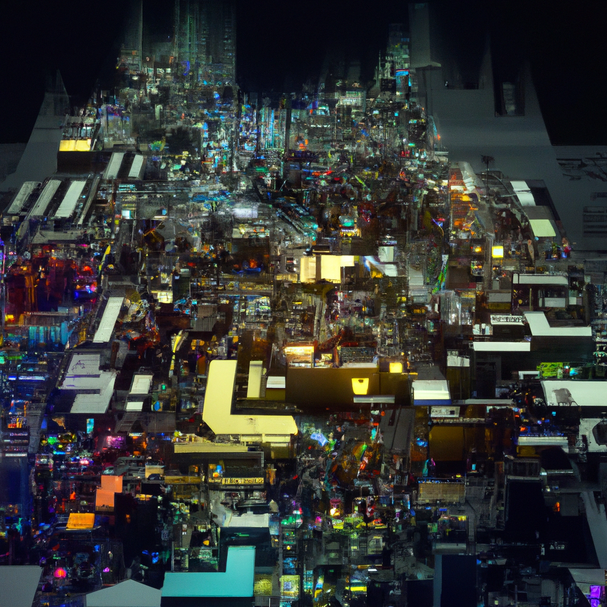
Algunas preguntas para repasar
¿Nombra algunas diferencias entre electricidad y electrónica?
Los elementos pasivos están asociados a cual rama.

Slide 6
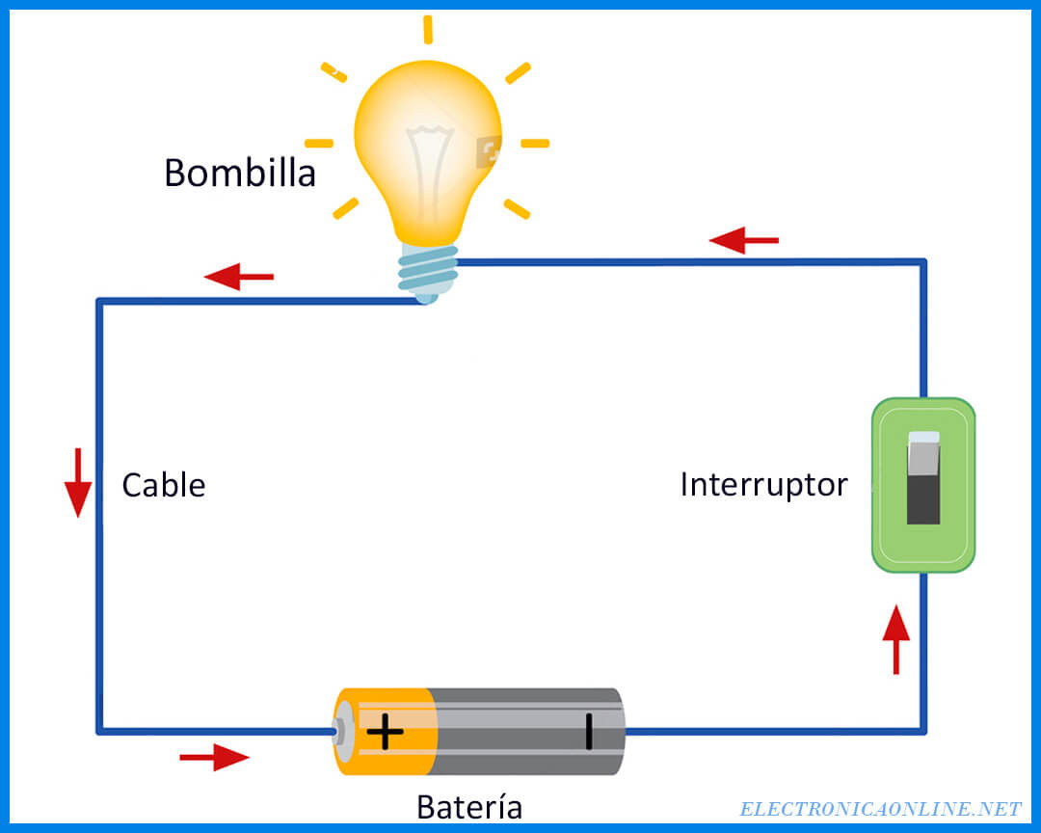
Circuito Eléctrico
Es un conjunto de elementos eléctricos interconectados que permiten la circulación de una corriente eléctrica en un circuito cerrado. La corriente eléctrica fluye a través de los elementos del circuito, lo que permite la transferencia de energía eléctrica de un punto a otro.

Slide 7
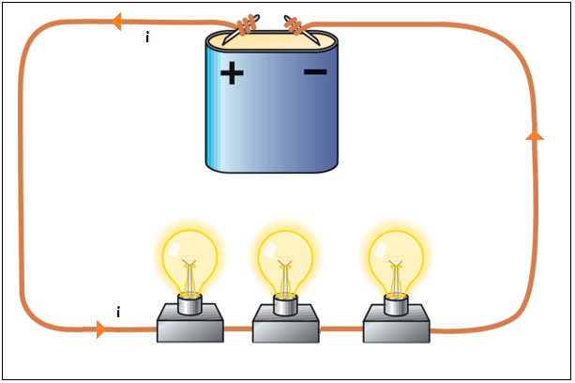
Circuito Serie
Es una configuración en la que los componentes eléctricos (como resistencias, condensadores, diodos, etc.) están conectados uno después del otro, de modo que la corriente eléctrica fluye a través de cada componente en secuencia. Esto significa que la misma corriente fluye a través de cada componente, lo que tiene implicaciones importantes para la forma en que se calculan las resistencias y otras propiedades del circuito.

Slide 8
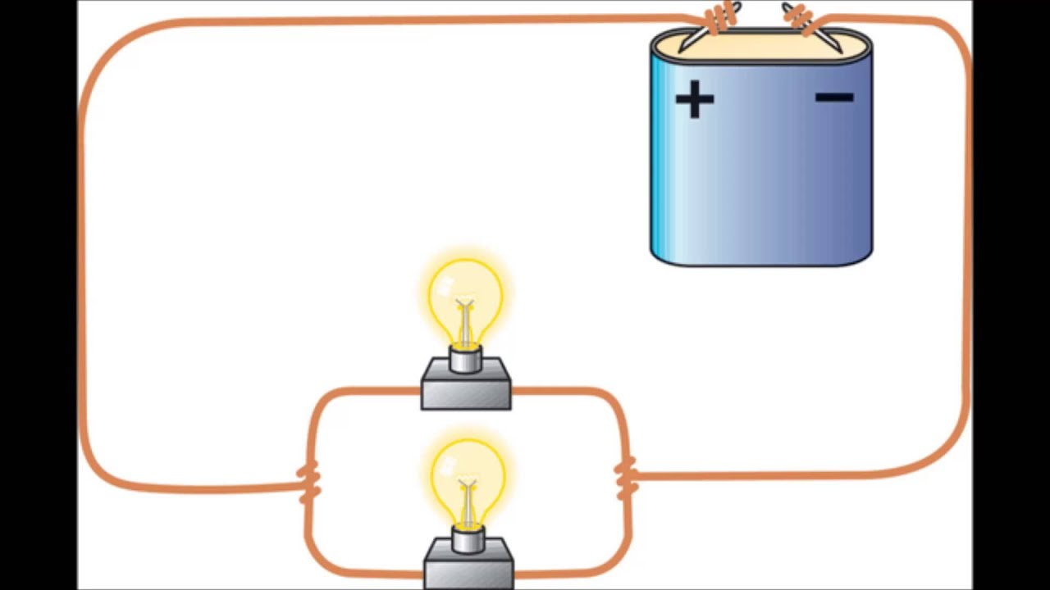
Circuito Paralelo
Un circuito eléctrico en paralelo es una configuración en la que los componentes eléctricos (como resistencias, capacitores, diodos, etc.) están conectados de tal manera que están conectados en paralelo uno con otro, es decir, están conectados utilizando dos nodos en común. En otras palabras, cada componente eléctrico está conectado directamente a la fuente de alimentación e independiente de los demás componentes.

Slide 9
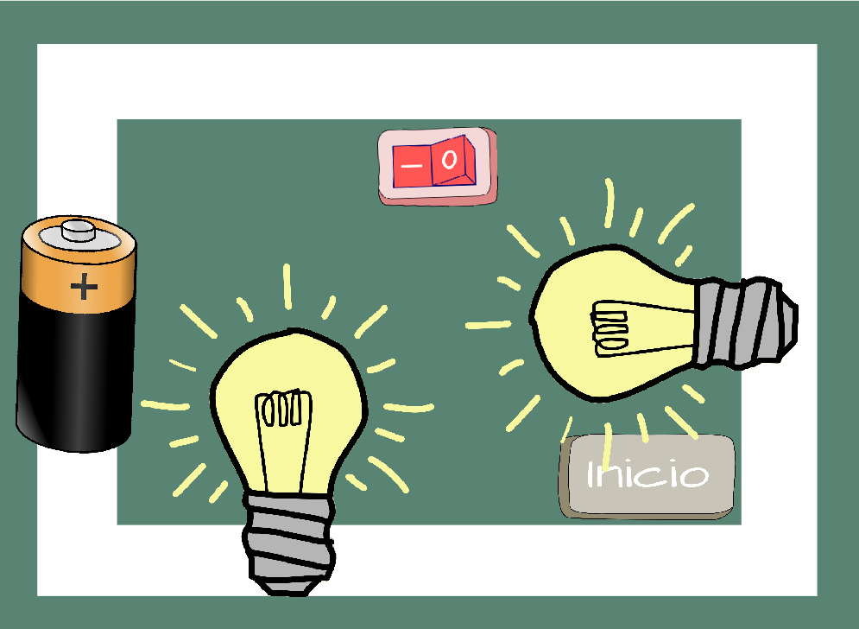
Actividad en Scratch
Para la siguiente simulación en SCRATCH:
Observe y analice lo que hace la simulación para cada caso.
Elimine la configuración simple y paralelo, y en la configuración serie modificarla para que usando una variable cambie la velocidad del movimiento de los electrones.

